Slide 1
Para receber a quantia de 20 milhões de dólares, a pessoas tomariam as seguintes decisões:
25% abandonariam totalmente a sua família
25% abandonariam sua igreja

Slide 2
Para receber a quantia de 20 milhões de dólares, a pessoas tomariam as seguintes decisões:
23% iriam tornar-se uma(um) prostituta(o) por uma semana ou até por um ano
16% abandonariam totalmente a sua nacionalidade

Slide 3
Para receber a quantia de 20 milhões de dólares, a pessoas tomariam as seguintes decisões:
16% deixariam seu cônjuge
10% deixariam de testemunhar e absolveriam um(uma) perigoso(a) assassino(a)

Slide 4
Para receber a quantia de 20 milhões de dólares, a pessoas tomariam as seguintes decisões:
7% matariam uns estranhos
4% submeteriam a uma cirurgia para mudança de sexo

Slide 5
Para receber a quantia de 20 milhões de dólares, a pessoas tomariam as seguintes decisões:
3% colocariam seus filhos e filhas a disposição para serem adotados

Slide 6
Deus realiza o Seu melhor trabalho em segredo
II Rs.5 – 7 e 8

Slide 7
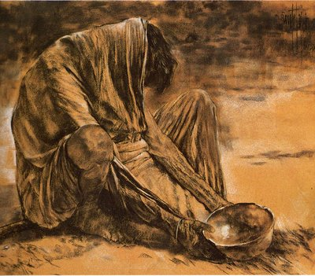
Deus realiza o Seu melhor trabalho em segredo
I – DESENVOLVA UMA MENTALIDADE DO TIPO
“NÃO TENHO NADA A PERDER”

Slide 8
Deus realiza o Seu melhor trabalho em segredo
II – PASSE NO “TESTE” NOVAMENTE

Slide 9
Deus realiza o Seu melhor trabalho em segredo
Neste novo ano – 2010:
pare de olhar para baixo, olhe para cima, olhe para o Senhor!

Slide 10
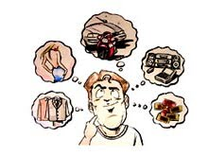
Deus realiza o Seu melhor trabalho em segredo
Neste novo ano – 2010:
Arranque a cobiça do seu coração e troque-o pela plenitude de Deus.

Slide 11
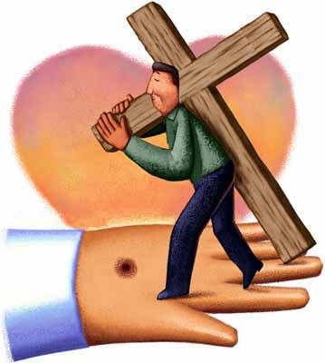
Deus realiza o Seu melhor trabalho em segredo
Neste novo ano – 2010:
Dê ao Senhor o peso de sua dor amarga e O adore, crendo que Ele te ama

Slide 12
Deus realiza o Seu melhor trabalho em segredo
Neste novo ano – 2010:
Troque sua carência carnal pela fartura do Senhor.

Slide 13
Deus realiza o Seu melhor trabalho em segredo
Neste novo ano – 2010:
com obediência,
com humildade
com persistência de maneira que Ele possa realizar o milagre da volta em sua vida.
Comece a marchar em direção às promessas de Deus

Slide 14
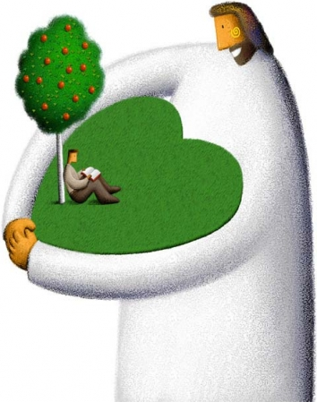
Deus realiza o Seu melhor trabalho em segredo
Passe no teste!
o Senhor está observando!

